Slide 1
Demo Display Video in ASP.NET

Slide 2
Nội dung
Tạo VideoPlaying Control
Dạng custom control
Sử dụng ActiveX: Windows Media Player
Demo ASP.NET App sử dụng VideoPlaying Control

Slide 3
Tạo VideoPlaying Control
Tạo Custom Control tên VideoPlayer
Có một thuộc tính string: UrlFile
URL của file video
Override phương thức RenderContents
Sử dụng Windows Media Player ActiveX
Windows Media Player 6.4
clsid:22D6F312-B0F6-11D0-94AB-0080C74C7E95
http://www.w3schools.com/media/media_playerref.asp

Slide 4
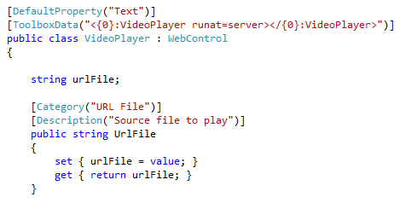
Tạo VideoPlayer Control
Tạo thuộc tính UrlFile
Tên Custom Control
Property chứa URL của file Video

Slide 5
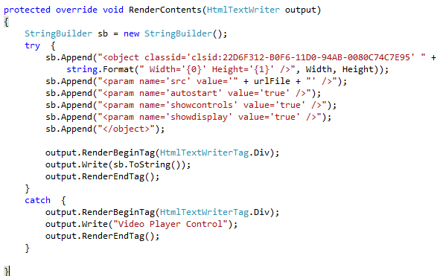
Tạo VideoPlayer Control
Những option này có thể tạo thuộc tính để custom lại

Slide 6
Tạo VideoPlayer Control
Buil control
Kết xuất file: DLL
Có thể sử dụng control này để hiển thị video trong các ứng dụng web khác

Slide 7
Demo Video Player Control
Tạo Web App
Import Custom Control vào ToolBox
Kéo thả VideoPlayer vào WebForm
Thiết lập UrlFile cần xem.
Demo

Slide 8
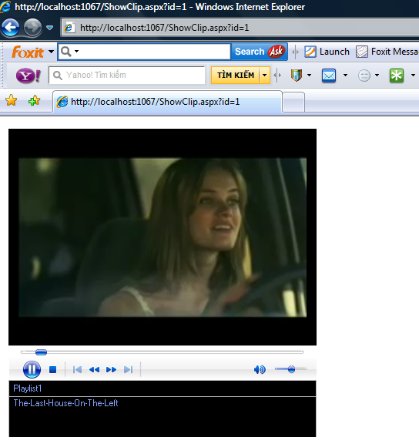
Demo Video Player Control

Slide 9
Các tham số Windows Media Player
Parameter | Default | Description
AudioStream | true
AutoSize | true
AutoStart | true | Sets if the player should start automatically
AnimationAtStart | true | Sets if an animation should show while the file loads
AllowScan | true
AllowChangeDisplaySize | true
AutoRewind | false
Balance | false
BaseURL
BufferingTime | 5
CaptioningID
ClickToPlay | true | Sets if the player should start when the user clicks in the play area

Slide 10
Các tham số Windows Media Player
CursorType | false
CurrentPosition | true
CurrentMarker | false
DefaultFrame
DisplayBackColor | false
DisplayForeColor | 16777215
DisplayMode | false
DisplaySize | false
Enabled | true
EnableContextMenu | true
EnablePositionControls | true
EnableFullScreenControls | false
EnableTracker | true
Filename | URL | The URL of the file to play
InvokeURLs | true
Language | true
Mute | false
PlayCount | 1
PreviewMode | false

Slide 11
Các tham số Windows Media Player
Rate | 1
SelectionStart | true
SelectionEnd | true
SendOpenStateChangeEvents | true
SendWarningEvents | true
SendErrorEvents | true
SendKeyboardEvents | false
SendMouseClickEvents | false
SendMouseMoveEvents | false
SendPlayStateChangeEvents | true
ShowCaptioning | false
ShowControls | true | Sets if the player controls should show
ShowAudioControls | true | Sets if the audio controls should show
ShowDisplay | false | Sets if the display should show
ShowGotoBar | false | Sets if the GotoBar should show
ShowPositionControls | true
ShowStatusBar | false
ShowTracker | true
TransparantAtStart | false
…..

Slide 12
Bài tập
Tạo một custom control để play các file flash.
Viết ứng dụng demo chạy các file

